Slide 1
Molekulární základ diagnostiky primárních imunodeficitů
TomÁŠ freiberger
Genetická laboratoř, centrum kardiovaskulární a transplantační chirurgie Brno, ČR

Slide 2
Kazuistika 1
- chlapec, IVF, porod v termínu, zkalená plodová voda
- 1.den, cárovité slupování kůže
- vyloučena epidermolysis bullosa, susp. generalizovaná stafylodermie
- leukocytóza, eozinofilie
- pokračující deskvamace kůže, otoky; podán oxacilin
Jan Helešic, Lenka Krbková, Hana Bučková, Barbora Ravčuková, Hana Grombiříková, Renata Formánková, Petr Sedláček, Jiří Litzman, Tomáš Freiberger
Notes:
- Překlad kožní Brno > inf. klinika > konzultace s UKIA

Slide 3
Kazuistika 1 - pokračování
- 3. den FC k vyloučení hematologické malignity > snížené B lymfocyty, snížené Th lymfocyty, vysoké hladiny IgE, hypereosinofilie > podrobné imunologické vyšetření
- TREC 0, KREC 0
- susp. Omenn syndrom > genetické vyšetření

Slide 4
Kazuistika 1
Sangerovo sekvenování
Gen RAG1
- detekovány 2 kauzální mutace (již popsané v souvislosti s Omenn syndromem):
c.983G>A; p.Cys328Tyr
c.1186C>T; p.Arg396Cys
- matka zdravá - nositelka mutace: c.1186C>T; p.Arg396Cys
- otec zdravý - nositel mutace: c.983G>A; p.Cys328Tyr
- později k dispozici i výsledek vyšetření proliferace T lymfocytů – výrazně snížená

Slide 5
N. Moehn: Omenn syndrome and RAG1. https://slideplayer.com/slide/9423191/

Slide 6
Kazuistika 1 - závěr
- dg. Omenn syndrom - 3. den věku dítěte
- profylaxe oportunních infekcí
- 9. den překlad na transplantační jednotku,
- ve 2 měsících HSCT
- po HSCT chlapec prospívá

Slide 7
Omennův syndrom (AR-SCID)
OMIM:
- autozomálně recesivní onemocnění
- neprospívání, průjmy
- pneumonie
- hepatosplenomegalie
- generalizovaná erytrodermie
- anemie, trombocytopenie, eozinofilie
- lymfadenopatie
- virové, mykotické a bakteriální infekce
- nízké IgG, A, M; vysoké IgE
- nízké B lymfocyty, variabilní počet T lymfocytů (efektorové)
- defektní proliferace lymfocytů

Slide 8
Kazuistika 2
- 15-letý chlapec
- v 5 měsících věku neprospívání, lymfadenopatie, opakované enterorhagie, prolaps rekta, hepatosplenomegalie, anémie
- ve 4 letech apendektomie pro trvající bolesti břicha, lymfadenopatie mezenterických uzlin
- opakované sinusitidy, bronchitidy, otitidy a horečky nejasného původu
Veronika Kanderova, Hana Grombirikova, Irena Zentsova, Kamila Reblova, Adam Klocperk, Martina Fejtkova, Barbora Ravcukova, Tomas Kalina, Tomas Freiberger#, Anna Sediva#
Haematologica 2019; 104(1): e32-34.

Slide 9
Kazuistika 2 - pokračování
- v 5 letech pneumonie, > chronické atelektázy levého plicního laloku
- generalizovaná lymfadenopatie
- četné EBV infekce
- chronická buněčná aktivace v kostní dřeni bez známek malignity
- mírná dysgamaglobulinemie, uspokojivá odpověď na proteinové vakcíny, slabá odpověď na očkování polysacharidovými vakcínami
- zvýšený počet aktivovaných T lymfocytů, posun ke zralým efektorovým buňkám, nízká hladina naivních T lymfocytů
- nižší počet zralých a zvýšený počet naivních B lymfocytů
Haematologica 2019; 104(1): e32-34.

Slide 10
Kazuistika 2 - pokračování
- susp. primární porucha imunity > genetické vyšetření
- Sangerovo sekvenování:
Geny SH2D1A, BIRC4 (XLP1, 2), PK3CD, PK3R1 (APDS)
– kauzální mutace nedetekována
> celoexomové sekvenování (WES)
Haematologica 2019; 104(1): e32-34.

Slide 11
Kazuistika 2 - pokračování
WES:
Počet unikátních variant 48 632
Hloubka čtení ≥ 8 37 574
Populační frekvence varianty < 0.01 (1000G) 3 841
Varianty v exonu či v kanonickém místě sestřihu 954
Homozygoti 168
Záznam v databázi mutací (HGMD) 24
Se vztahem k fenotypu 1 (CASP8 +/+)
Haematologica 2019; 104(1): e32-34.

Slide 12
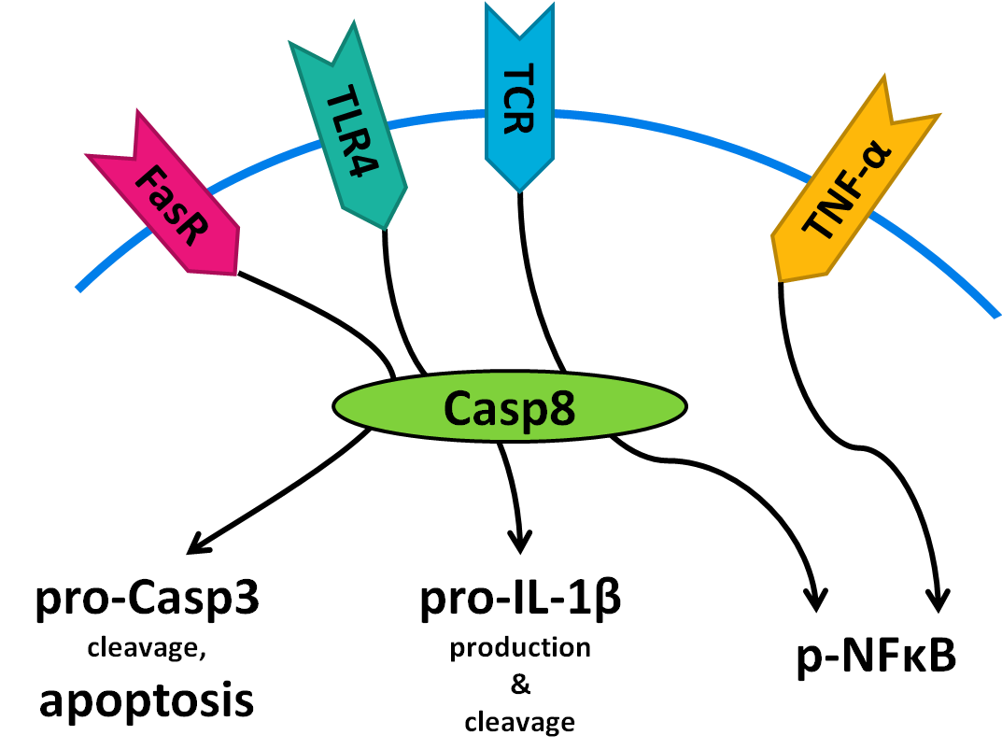
Úloha Casp-8 v apoptóze a zánětlivé signalizaci

Slide 13
Kazuistika 2 - pokračování
- Gen CASP8: detekována mutace c.1232C>T, p.4111L (dosud nepopsaná)
- In silico predikce svědčí pro kauzalitu mutace
Haematologica 2019; 104(1): e32-34.

Slide 14
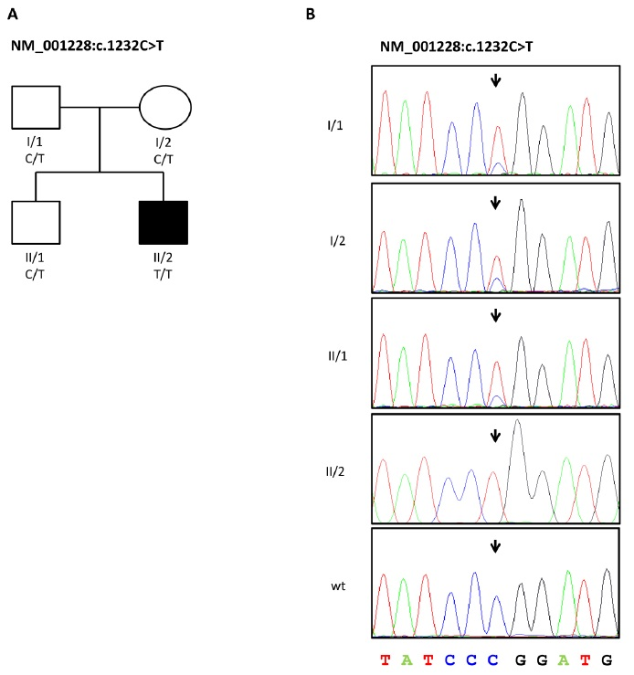
- Mutace segreguje s fenotypem
Haematologica 2019; 104(1): e32-34.

Slide 15
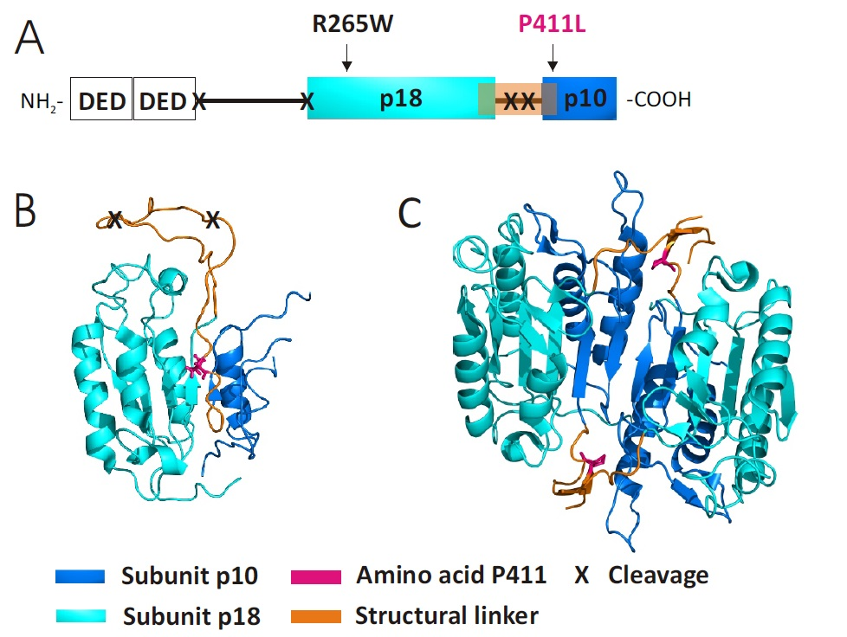
Kazuistika 2 - pokračování
Struktura molekuly CASP8 a poloha mutace
Haematologica 2019; 104(1): e32-34.

Slide 16
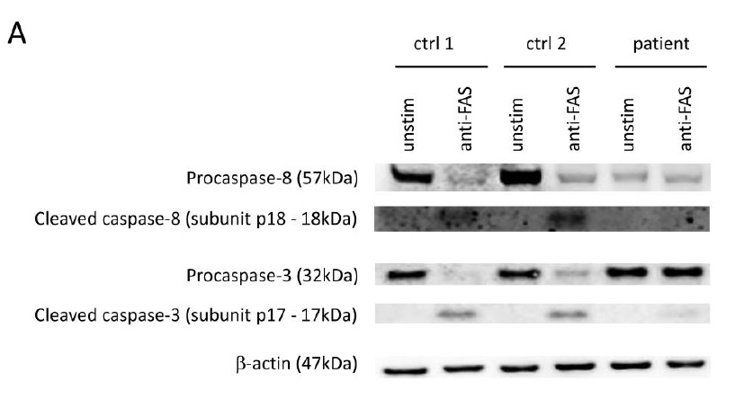
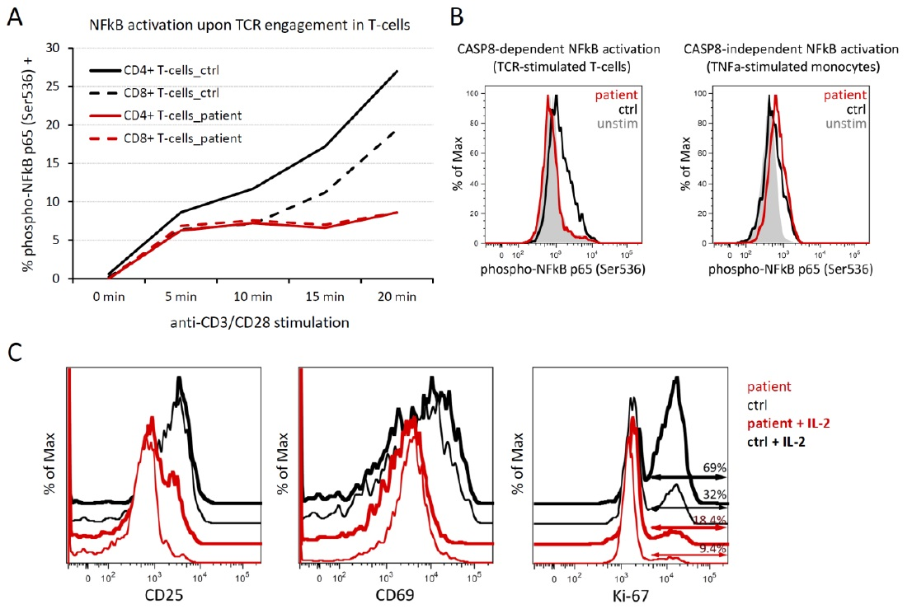
Kazuistika 2 - závěr
- funkční analýzy - potvrdily funkční význam detekované varianty
- chlapec ve stabilizovaném stavu, léčen symptomaticky
Haematologica 2019; 104(1): e32-34.

Slide 17
Deficit CASP8 Autoimunitní lymfoproliferativní syndrom (ALPS) IIB (OMIM)
OMIM:
- autozomálně recesivní onemocnění
- malý vzrůst, neprospívání - postižení respiračního traktu, pneumonie - splenomegalie - chronické průjmy - ekzém - lymfadenopatie
- opakované sinobronchiální infekce - chybějící odpověď na pneumokokovou vakcinaci
- defektní apoptóza - porucha aktivace T, B lymfocytů a NK buněk

Slide 18
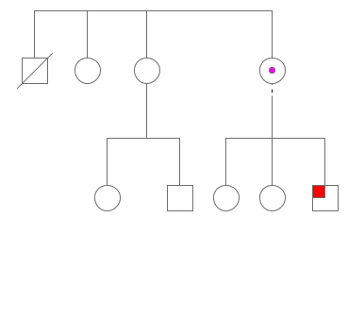
PID – genetické vyšetření
Rodinná anamnéza!!!
Osobní anamnéza
Fyzikální vyšetření
Laboratorní imunologické/biochemické testy
Cytogenetické vyšetření
Molekulárně genetické vyšetření

Slide 19
PID – genetické vyšetření
Rodinná anamnéza!!!
Osobní anamnéza
Fyzikální vyšetření
Laboratorní imunologické/biochemické testy
Cytogenetické vyšetření
Molekulárně genetické vyšetření
DiGeorge syndrom (FISH)
Testy chromozomální instability

Slide 20
PID – genetické vyšetření
Rodinná anamnéza!!!
Osobní anamnéza
Fyzikální vyšetření
Laboratorní imunologické/biochemické testy
Cytogenetické vyšetření
Molekulárně genetické vyšetření

Slide 21
VYUŽITÍ METOD MOLEKULÁRNÍ GENETIKY V KLINICKÉ PRAXI
MOLEKULÁRNÍ DIAGNOSTIKA PRIMÁRNÍCH IMUNODEFICIENCÍ
HLA TYPIZACE
MOLEKULÁRNÍ DIAGNOSTIKA U LYMFOIDNÍCH MALIGNIT, DETEKCE MINIMÁLNÍ ZBYTKOVÉ NEMOCI
STANOVENI CHIMERISMU U PACIENTŮ PRO TRANSPLANTACI HEMATOPOETICKÝCH KMENOVÝCH BUNĚK
MOLEKULÁRNÍ DETEKCE PATOGENŮ
GENOVÁ TERAPIE

Slide 22
PID – molekulárně genetické vyšetření
1. DIAGNOSTIKA GENETICKY PODMÍNĚNÝCH PORUCH IMUNITY
2. GENETICKY PODMÍNĚNÉ FAKTORY MODIFIKUJÍCÍ PRŮBĚH IMUNODEFICIENCÍ

Slide 23
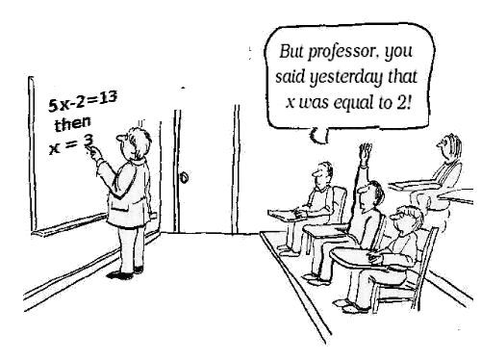
Převratný vývoj nových technologií

Slide 24
PCR

Slide 25
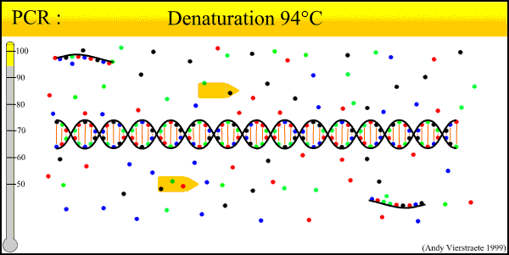

Slide 26
PCR
Počet kopií DNA …. 2^{n} x E
n … počet cyklů; E … efektivita PCR
30 cyklů … teor. 10⁹
45 cyklů … teor. 10¹²

Slide 27
DETEKCE PCR PRODUKTŮ

Slide 28
GELOVÁ ELEKTROFORÉZA
separace:
agaróza – horizontální
polyakrylamid – vertikální
barvení: ethidium bromide, stříbro, Sybr green
vizualizace: UV světlo (transiluminátor) (ethidium bromide, Sybr green)

Slide 29
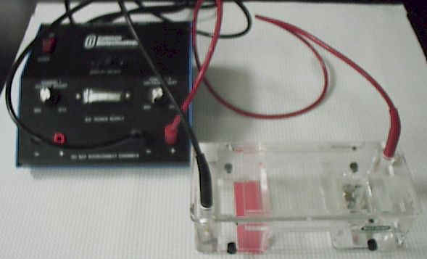
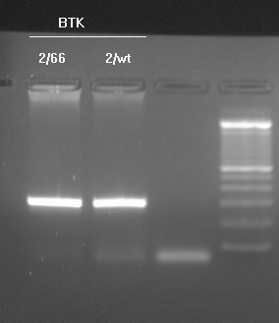
marker
specifický produkt PCR
dimery primerů

Slide 30
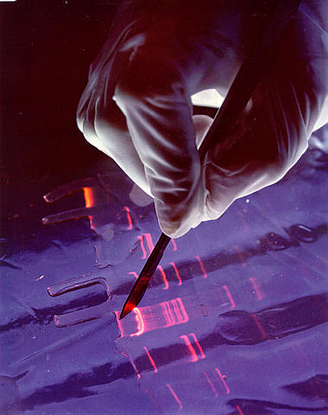

Slide 31
„Varianty“ PCR
PCR-SSP, ARMS
PCR se sekvenčně specifickými primery
amplification refractory mutation system
RT-PCR
reverzní PCR
multiplex PCR
real-time PCR
ostatní (ACRS…)

Slide 32
Real-time PCR

Slide 33
MOLEKULÁRNĚ GENETICKÉ VYŠETŘENÍ
U PID

Slide 34
Indikace molekulárně genetického vyšetření – metody
- Jasný klinický a laboratorní fenotyp – jeden /několik málo kandidátních genů
Jedna /několik prevalentních mutací (C2 deficience)
jednoduchá PCR
Mutace v celém rozsahu genu/ genů (většina PID)
screeningové metody s následným Sangerovým sekvenováním
Sangerovo sekvenování celého genu
cílené masivní paralelní sekvenování – panel genů
- Jasný/nejasný klinický a laboratorní fenotyp – více/ mnoho kandidátních genů
Mutace v celém rozsahu jednotlivých genů (většina PID)
cílené masivní paralelní sekvenování (NGS) – panel genů
celoexomové masivní paralelní sekvenování (WES)
(celogenomové masivní paralelní sekvenování (WGS))
HISTORIE
? - počet genů, velikost genů, urgence...

Slide 35
Fenotypem „řízená“ genetická diagnostika
Bousfiha A et al., J Clin Immunol 2015; 35 :727-738

Slide 36
Indikace molekulárně genetického vyšetření – metody
- Jasný klinický a laboratorní fenotyp – jeden /několik málo kandidátních genů
Jedna /několik prevalentních mutací (C2 deficience)
jednoduchá PCR
Mutace v celém rozsahu genu/ genů (většina PID)
screeningové metody s následným Sangerovým sekvenováním
Sangerovo sekvenování celého genu
cílené masivní paralelní sekvenování – panel genů
- Jasný/nejasný klinický a laboratorní fenotyp – více/ mnoho kandidátních genů
Mutace v celém rozsahu jednotlivých genů (většina PID)
cílené masivní paralelní sekvenování (NGS) – panel genů
celoexomové masivní paralelní sekvenování (WES)
(celogenomové masivní paralelní sekvenování (WGS))
HISTORIE
? - počet genů, velikost genů, urgence...

Slide 37
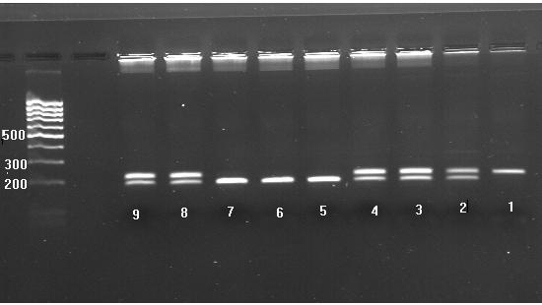
Přímý průkaz mutace pomocí PCR – deficit C2
218 bp
190 bp

Slide 38
Indikace molekulárně genetického vyšetření – metody
- Jasný klinický a laboratorní fenotyp – jeden /několik málo kandidátních genů
Jedna /několik prevalentních mutací (C2 deficience)
jednoduchá PCR
Mutace v celém rozsahu genu/ genů (většina PID)
screeningové metody s následným Sangerovým sekvenováním
Sangerovo sekvenování celého genu
cílené masivní paralelní sekvenování – panel genů
- Jasný/nejasný klinický a laboratorní fenotyp – více/ mnoho kandidátních genů
Mutace v celém rozsahu jednotlivých genů (většina PID)
cílené masivní paralelní sekvenování (NGS) – panel genů
celoexomové masivní paralelní sekvenování (WES)
(celogenomové masivní paralelní sekvenování (WGS))
HISTORIE
? - počet genů, velikost genů, urgence...

Slide 39
SSCP - PRINCIP
wt DNA
mutant DNA
denaturace
rozdílná migrace jednotlivých denaturovaných vláken DNA na nedenaturujícím PA gelu
wt m

Slide 40
Mutačně screeningové metody
DGGE
SSCP
m wt wt wt wt wt wt m wt

Slide 41
Sangerovo sekvenování
AGG
AGT

Slide 42
Molekulárně genetické vyšetření – vývoj technik
TRENDY
- Jasný klinický a laboratorní fenotyp – jeden /několik málo kandidátních genů
Jedna /několik prevalentních mutací (C2 deficience)
jednoduchá PCR
Mutace v celém rozsahu genu/ genů (většina PID)
screeningové metody s následným Sangerovým sekvenováním
Sangerovo sekvenování celého genu
cílené masivní paralelní sekvenování – panel genů
- Jasný/nejasný klinický a laboratorní fenotyp – více/ mnoho kandidátních genů
Mutace v celém rozsahu jednotlivých genů (většina PID)
cílené masivní paralelní sekvenování (NGS) – panel genů
celoexomové masivní paralelní sekvenování (WES)
(celogenomové masivní paralelní sekvenování (WGS))
HISTORIE
? - počet genů, velikost genů, urgence vyšetření...

Slide 43
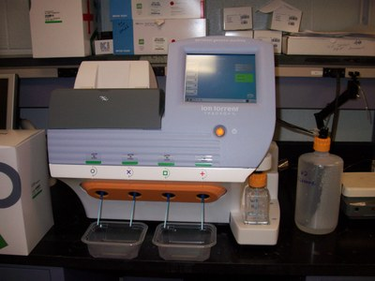
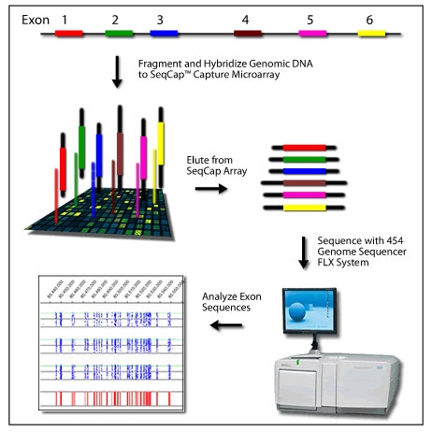
NEXT GENERATION SEQUENCING
APLIKACE
Celoexomové/celogenomové sekvenování Cílené sekvenování – panel genů Analýza transkriptomu (RNAseq) Digital gene expression ChIP sequencing Methylome sequencing Small RNA sequencing

Slide 44
Molekulárně genetické vyšetření – vývoj technik
- Jasný klinický a laboratorní fenotyp – jeden /několik málo kandidátních genů
Jedna /několik prevalentních mutací (C2 deficience)
jednoduchá PCR
Mutace v celém rozsahu genu/ genů (většina PID)
screeningové metody s následným Sangerovým sekvenováním
Sangerovo sekvenování celého genu
cílené masivní paralelní sekvenování – panel genů
- Jasný/nejasný klinický a laboratorní fenotyp – více/ mnoho kandidátních genů
Mutace v celém rozsahu jednotlivých genů (většina PID)
cílené masivní paralelní sekvenování (NGS) – panel genů
celoexomové masivní paralelní sekvenování (WES)
(celogenomové masivní paralelní sekvenování (WGS))
HISTORIE
? - počet genů, velikost genů, urgence vyšetření...

Slide 45
Fenotypem „řízená“ diagnostika - limitace
Vysoká heterogenita PID
1 klinický a laboratorní fenotyp – různé geny
1 gen – různé fenotypy
různé projevy u nositelů stejné mutace (i v rámci rodiny)
gain-of function vs. loss-of-function mutace

Slide 46
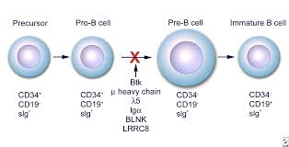
1 fenotyp – různé geny
X-vázaná agamaglobulinemie
AR agamaglobulinemie

Slide 48
jeden gen – různé fenotypy
De Ravin et al, Blood 2010, 116(8)

Slide 49
1 gen – různé fenotypy
mutace PIK3R1 (p85 PIK3)
BCR
BCR
IRS
p85
p85
p110d
p85
p110d
p85
p110
HETEROZYGOTNÍ LOSS OF FUNCTION
ztráta inhibičního vlivu na p110d = „gain of function“ p110 delta
AD APDS
HOMOZYGOTNÍ LOSS OF FUNCTION
ztráta stability = „loss of function“ p110 delta
AR AGAMAGLOBULINEMIE
HETEROZYGOTNÍ LOSS OF FUNCTION
snížená interakce s IRS
SHORT syndrom, AD

Slide 50
Molekulárně genetické vyšetření – vývoj technik
TRENDY
- Jasný klinický a laboratorní fenotyp – jeden /několik málo kandidátních genů
Jedna /několik prevalentních mutací (C2 deficience)
jednoduchá PCR
Mutace v celém rozsahu genu/ genů (většina PID)
screeningové metody s následným Sangerovým sekvenováním
Sangerovo sekvenování celého genu
cílené masivní paralelní sekvenování – panel genů
- Jasný/nejasný klinický a laboratorní fenotyp – více/ mnoho kandidátních genů
Mutace v celém rozsahu jednotlivých genů (většina PID /xGOF mutace)
cílené masivní paralelní sekvenování (NGS) – panel genů
celoexomové masivní paralelní sekvenování (WES)
(celogenomové masivní paralelní sekvenování (WGS))
HISTORIE
? - počet genů, velikost genů, urgence vyšetření...

Slide 51
NEXT GENERATION SEQUENCING
APLIKACE
Celoexomové/celogenomové sekvenování Cílené sekvenování – panel genů Analýza transkriptomu (RNAseq) Digital gene expression ChIP sequencing Methylome sequencing Small RNA sequencing

Slide 52
Porovnání cíleného a celoexomového sekvenování (WES)
TRENDY
Cílený panel genů | WES
Rychlejší, méně nákladné | Pomalejší, dražší
Lepší pokrytí genů zájmu, delší intronové sekvence | Menší průměrné pokrytí, menší záběr intronů
Ověřené geny pro danou skupinu onemocnění | Možnost objevu nového genu, nečekaných souvislostí
Méně variant, snazší interpretace | Více variant, obtížnější intepretace
První krok | Další krok v případě negativního výsledku panelu (ev. > WGS)

Slide 53
Molekulárně genetické vyšetření – interpretace výsledků
- pokročilé technologie (NGS…) – čím dál snažší detekovat mutace
Interpretace
Varianty již studované a popsané jako kauzální/ funkčně významné (patogenní)
kauzální
Nové varianty – obtížné interpretovat
Jsou funkčně významné? – mají skutečně vliv na mRNA, strukturu a/nebo funkci proteinu, fenotyp pacienta

Slide 54
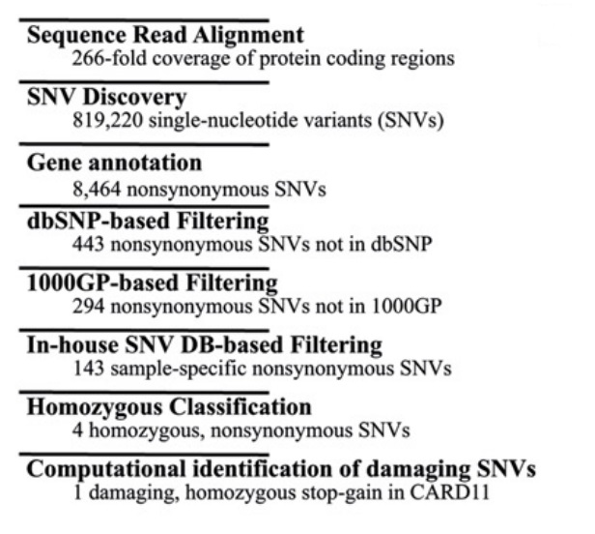
WES – filtrování variant
Intronic?
819,220 SNVs
Synonymous?
8,464 non-synonymous SNVs
443 non-synonymous SNVs not in dbSNP
294 non-synonymous SNVs not in 1000GP
143 sample specific non-synonymous SNVs
4 homozygous, non-synonymous SNVs
1 damaging, homozygous stop-gain in CARD11
Greil J et al. 2013; JACI, 131:1376-83

Slide 55
Jsou nově detekované varianty funkčně významné?
Co pomůže?
- výskyt varianty v kontrolní (zdravé) populaci
- odpovídající fenotyp, segregace s fenotypem (v rodině)
- typ mutace (předčasný stop kodon vs. záměna aminokyseliny)
- predikce významu in silico
Co je klíčové?
- funkční analýzy
(- analýza transkriptomu /RNAseq)

Slide 56
Kauzalita mutací
Pravděpodobně patogenní
Nonsense
Malé frameshift delece/duplikace
Velké delece/duplikace
Porušující sestřih mRNA
Komplexní
Nejasného významu
Missense
Malé in-frame delece/inserce
Promotorové varianty
Tiché substituce
Intronové varianty
Předčasné ukončení translace a/nebo významná část proteinu chybí
Vliv na
vazbu ligandu?
terciární strukturu?
přenos signálu?
transkripci?
sestřih?
…
Notes:
Thousands of vous

Slide 57
Molekulárně genetické vyšetření – interpretace výsledků
LIMITACE
Falešně negativní výsledky
- mutace není použitými technikami zachycena
metody nemají 100% senzitivitu; některé metody navíc nedetekují velké inzerce či delece
- mutace leží mimo sledovanou oblast (3` nepřekládaná oblast, introny…)
- varianty hodnocené jako VUS mají funkční význam (alternativní sestřih mRNA…)
> negativní výsledek nevylučuje diagnózu
Správně negativní výsledky
- nejedná se o dané onemocnění (= defekt leží v jiném genu)

Slide 58
Molekulárně genetické vyšetření – interpretace výsledků
LIMITACE
Falešně pozitivní výsledky
detekovaná změna nemá funkční význam a nesouvisí se vznikem onemocnění
selhání metody + nedostatečná kontrola

Slide 59
Vyšetření TREC – screening SCID

Slide 60
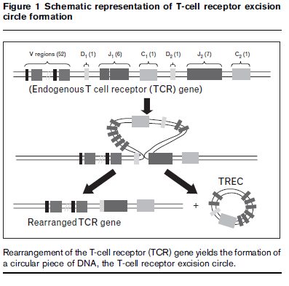
T-Cell Receptor Excision Circles (TRECs)
V brzlíku dochází k vytváření unikáních T-buněčných receptorů (TCR) V(D)J rekombinací jednotlivých TCR regionů
Vedlejším produktem jsou excisní kroužky DNA (TRECs)
Množství TRECs koreluje s počtem naivních T-buněk v krvi
qPCR kvantifikace TRECS je vhodný diagnostický marker SCID
Převzato z Chase. Curr. Opin. All. Imm. 2010, 10:521–5256

Slide 62
Kappa-deleting receptor excision circles (KRECs)
Obdoba TRECs u vývoje B-lymfocytů
Marker vývoje B-buněk, koreluje s množstvím naivních B-buněk
100000
10000
1000
100
10
wt
Kvantifikace TRECs a KRECs
Izolace DNA z krevní skvrny
qPCR
IL2RG JAK3
KRECs / μl
RAG1
BTK
Artemis
10 100 1000 10000 100000
TRECs / μl

Slide 63
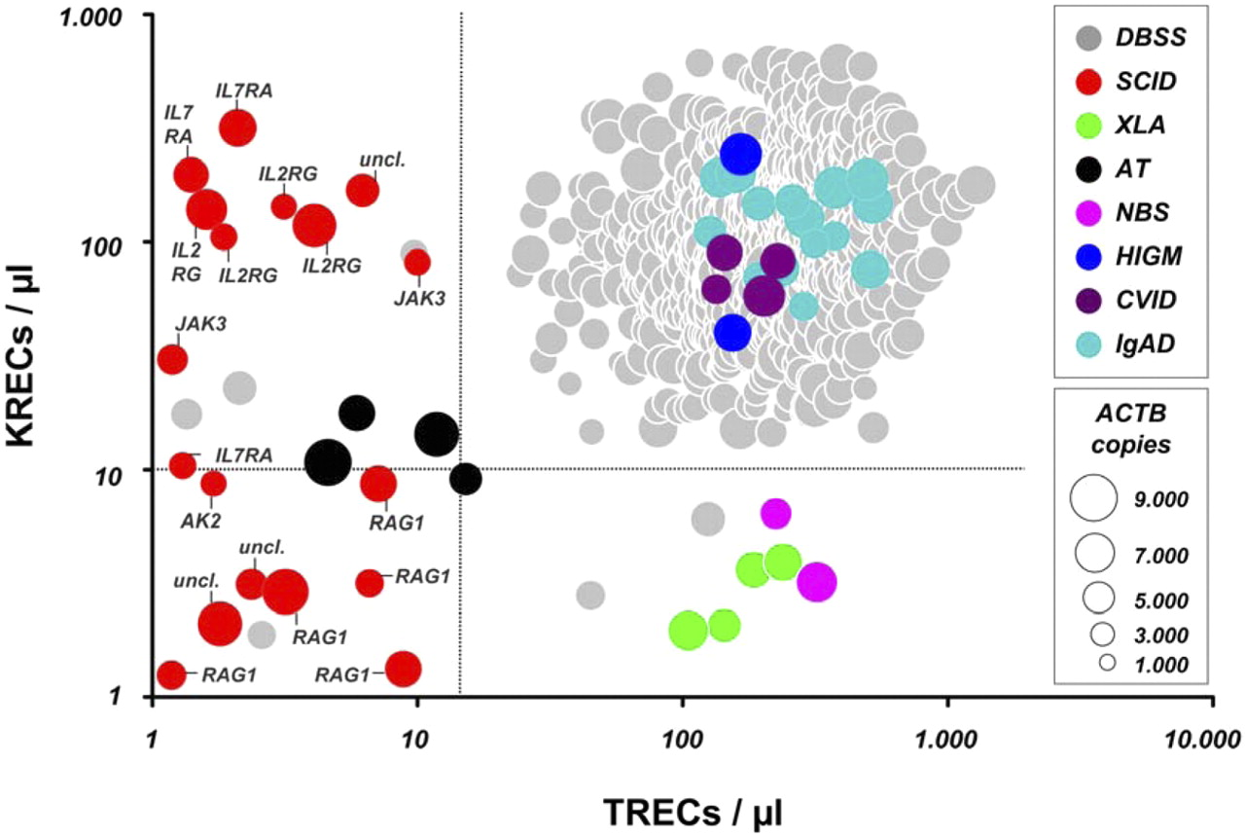
TREC and KREC copy numbers in dried blood spot samples (DBSS) from anonymized Guthrie cards and retested samples and in patients diagnosed with SCID, XLA, AT, NBS, X-HIGM, CVID, or IgAD.
Stephan Borte et al. Blood 2012;119:2552-2555
Notes:
TREC and KREC copy numbers in dried blood spot samples (DBSS) from anonymized Guthrie cards and retested samples and in patients diagnosed with SCID, XLA, AT, NBS, X-HIGM, CVID, or IgAD. Dot size correlates with the amount of ACTB per sample. Dashed lines represent cutoff values for TRECs/μL and KRECs/μL, respectively. Proven molecular defects in the shown SCID patients are depicted as follows: RAG1 indicates recombination activating gene 1; IL2RG, interleukin 2 receptor γ chain (X-SCID); AK2, adenylate kinase 2; IL7RA, interleukin 7 receptor subunit α; JAK3, Janus kinase 3; and uncl., unclassified defect.

Slide 64
THM
Molekulárně genetické vyšetření je velmi silným nástrojem v diagnostice PID
Masivní paralelní sekvenování - panel genů > WES – analýza velkého množství genů v krátkém čase
Náročná interpretace výsledků - nález mutace neznamená automaticky, že se jedná o příčinu onemocnění
Negativní výsledek nevylučuje danou diagnózu
Funkční studie jsou často nezbytné k průkazu vlivu nových mutací na mRNA a/nebo strukturu a funkci proteinu
TRENDY
LIMITACE

